Slide 1
Tund 3. Loogilised avaldised, tingimuslaused ja tsüklid. Game Dev
Ekaterina Sidorova

Slide 2
Tunni plaan:
Pythoni loogilised väljendid ja nende kasutus.
Tsüklid ja nende kasutamine.
break-käsk.
Võrdlusoperaatorid ja tõeväärtusloogika.
Mängude arendamine Pythoniga.
Praktiline ülesanne

Slide 3
Operaatorid if, elif, else
CONDITIONAL Statements in Python (IF, ELIF, ELSE, Nested, Ternary Operators) - Python for Beginners – Digital Academy
https://www.youtube.com/watch?v=CC5seZ6OBJ4

Slide 4
Loogilised väljendid ja nende kasutusalad
Python Logical Operators with Examples - APPFICIAL
https://www.youtube.com/watch?v=JGNMAVqybLA

Slide 5
While ja for tsüklid ning nende süntaks
Python Tutorial for Beginners 7: Loops and Iterations - For/While Loops - Corey Schafer
https://www.youtube.com/watch?v=6iF8Xb7Z3wQ

Slide 6
Tsüklite kasutusjuhud
Introduction to For Loops in Python (Python Tutorial #5) – CS Dojo
https://www.youtube.com/watch?v=OnDr4J2UXSA
Python use of While Loop for Voting System | Practical Use of Loops – Coding Tutor
https://www.youtube.com/watch?v=FCnN3Xg6wms

Slide 7
break käsku süntaks
How to Use "break" and "continue" in Python "while" Loops – Real Python
https://www.youtube.com/watch?v=BTaPo33TBIM

Slide 8
Võrdlusoperaatorid: >, <, >=, <=, ==, != ja kuidas neid Pythonis kasutada
Comparison Operators in Python - #15 – Codemy.com
https://www.youtube.com/watch?v=4hVi6RIMJ6M

Slide 9
Boole'i ​​loogika põhimõtted
[06] Learn Python - Boolean Logic – Lane Hogan
https://www.youtube.com/watch?v=A-V3MRk7qjs

Slide 10
Moodul random ja randint funktsioon
Python Random Module Functions - Coding Examples (random, randint, choice, randrange) – Amit Thinks
https://www.youtube.com/watch?v=HkLhYKp8YfE

Slide 11
Küsimused?

Slide 12
Game Devi valdkond
Game Development for Noobs | Beginner Guide – Flow Studio
https://www.youtube.com/watch?v=7C92ZCnlmQo

Slide 13
Mängude arenduskontseptsioonid
Basic Principles of Game Design – Brackeys
https://www.youtube.com/watch?v=G8AT01tuyrk

Slide 14
Pythoni kasutamisest mänguarenduses näited
Python Game Development Tutorials
https://realpython.com/tutorials/gamedev/

Slide 15
Stuudiod ja mänguarendusmeeskonnad, kes kasutavad Pythonit
7 Kick-ass Games Built Using Python Language
https://www.probytes.net/blog/games-made-with-python/

Slide 16
Populaarsed Pythoni mängude arendusteegid
Python Game Engines - Gamefromscratch
https://www.youtube.com/watch?v=G7NQF6oCmoo
Top 10 Python Frameworks for Game Development
https://externlabs.com/blogs/top-10-python-frameworks-for-game-development/

Slide 17
Praktiline ülesanne
Seiklusmäng – tekstipõhine seiklusmäng, milles mängija peab piiratud arvu käikude jooksul jõudma aardeni.

Slide 18
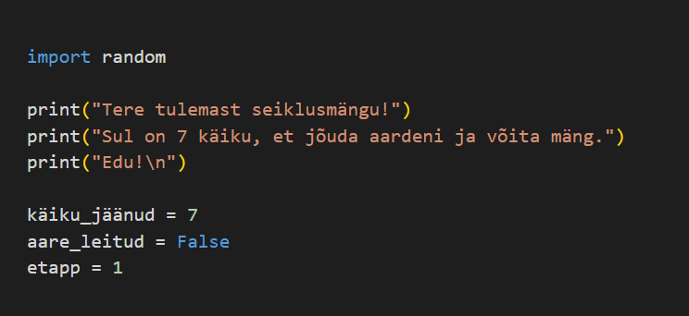
Lahendus

Slide 19
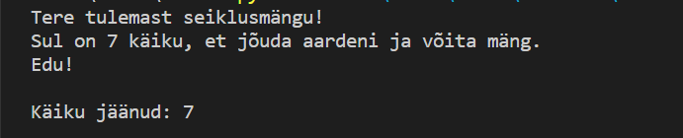
Output

Slide 20
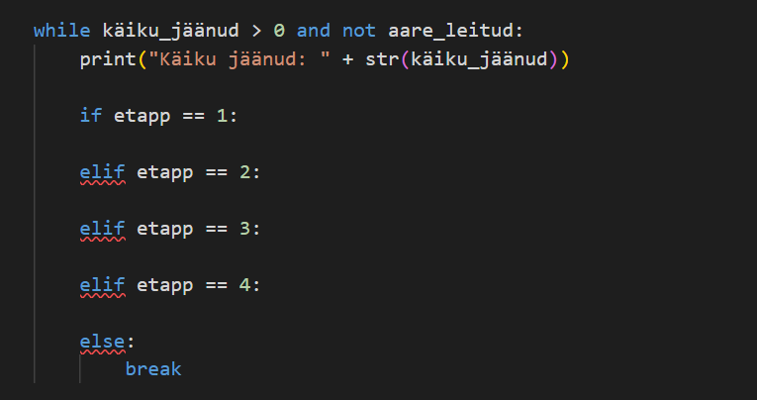
Lahendus

Slide 21
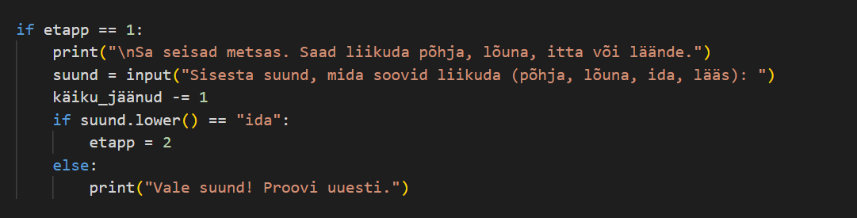
Lahendus. Etapp 1

Slide 22
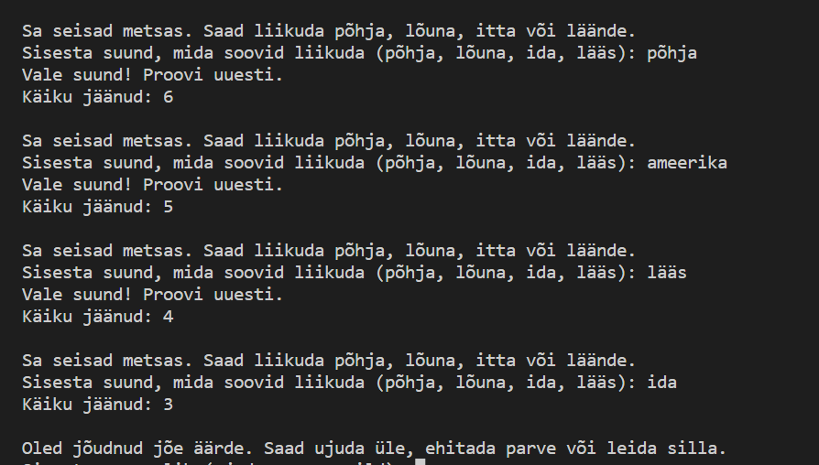
Output

Slide 23
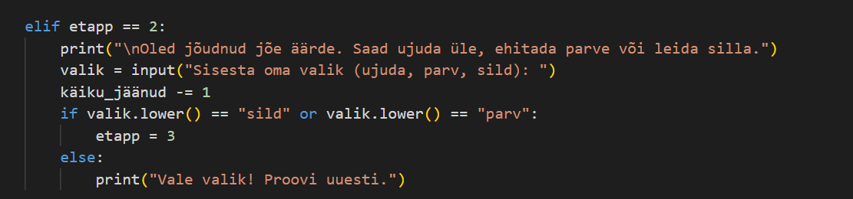
Lahendus. Etapp 2

Slide 24
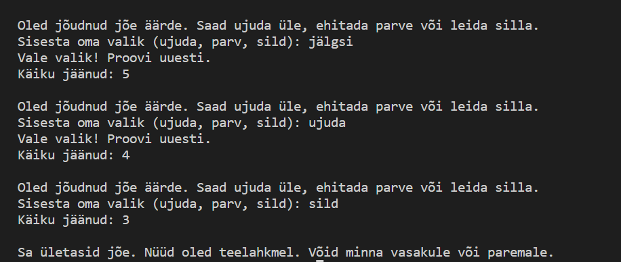
Output

Slide 25
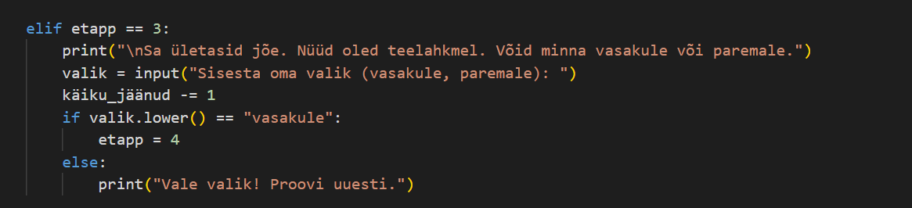
Lahendus. Etapp 3

Slide 26
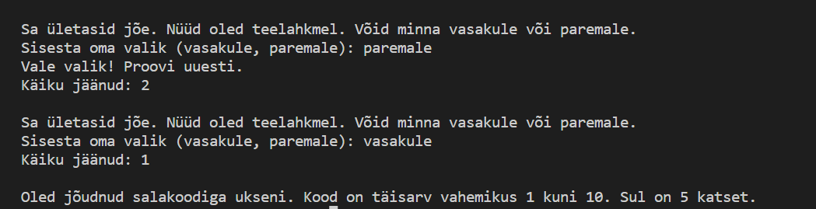
Output

Slide 27
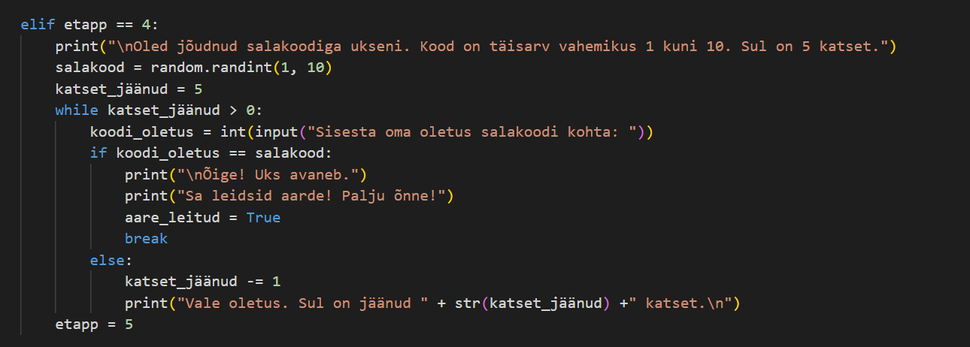
Lahendus. Etapp 4

Slide 28
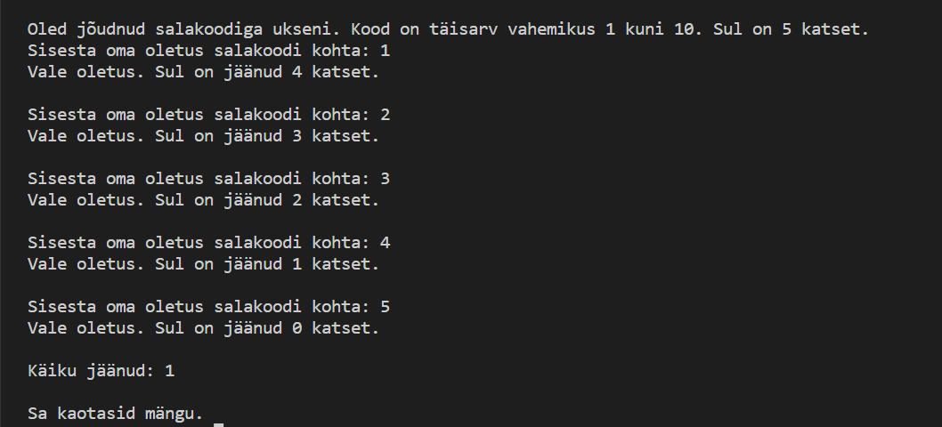
Output

Slide 29
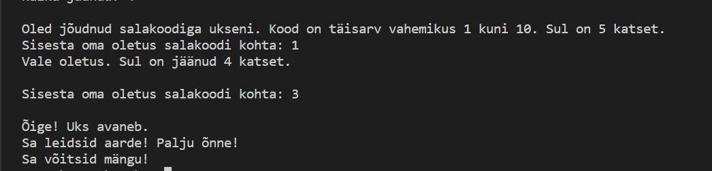
Output

Slide 30
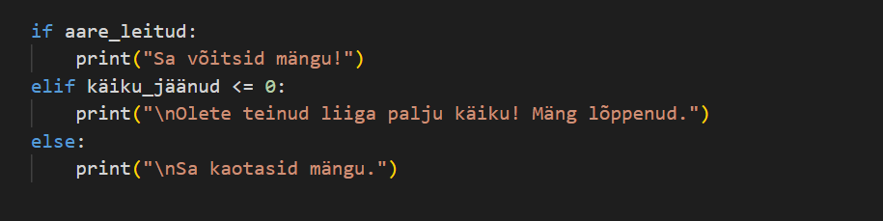
Lahendus

Slide 31
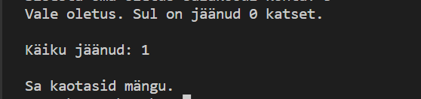

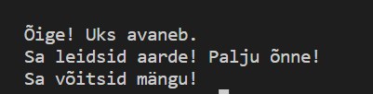
Output

Slide 32
Küsimused?

